Slide 1
数据自动指派到智能文件夹
邓双剑 20180510

Slide 2
产品数据自动指派项目
简介
功能：系统管理员能够通过系统配置实现哪些类型的数据对象在项目组成员创建数据后自动指派到项目中；
支持类型：Item以及Item的子类、FORM、Dataset
支持扩展原则：类型、操作、扩展点三要素

Slide 3
产品数据自动指派项目
类型 | 操作 | 扩展点
零组件和零组件的所有子类型 | IMAN_import | PostAction
 | ITEM_create
 | ITEM_create_from_rev
零组件版本和零组件版本的所有子类型 | ITEM_baseline_rev
 | ITEM_copy_rev
 | ITEM_copy_rev_to_existing
 | ITEM_create_rev
数据集和数据集的所有子类型 | AE_save_dataset
表单和表单的所有子类型 | IMAN_save

Slide 4
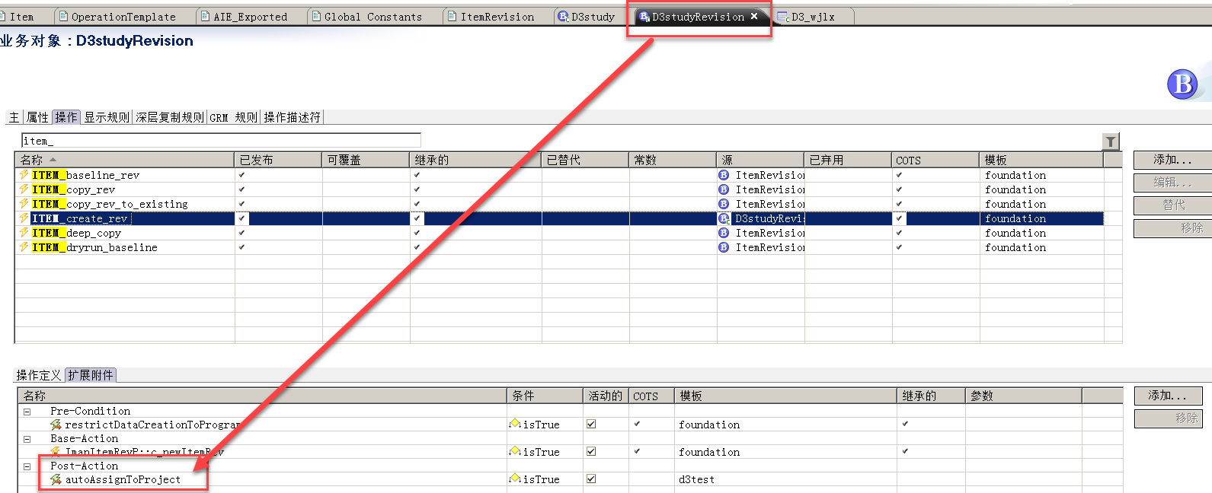
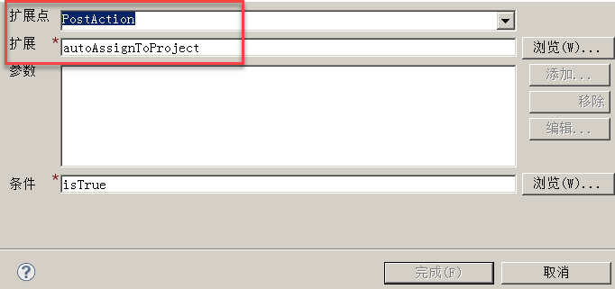
产品数据自动指派项目
配置举例：
此处配置当后操作为Iman_save的时候，所有”测试专用零组件“类型的数据都会自动指派到项目
[1] 添加扩展附件

Slide 5
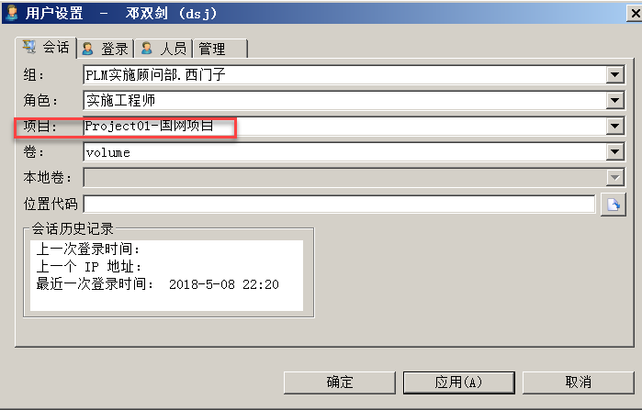
产品数据自动指派项目
[2] 为用户指派默认项目

Slide 6
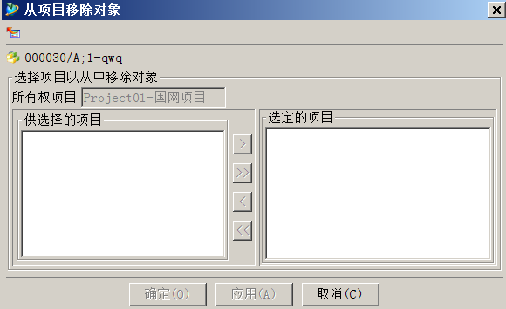
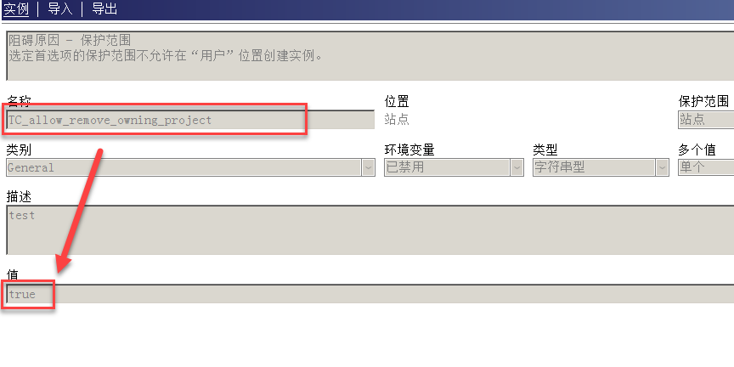
产品数据自动指派项目
[3] TC_allow_remove_owning_project

Slide 7
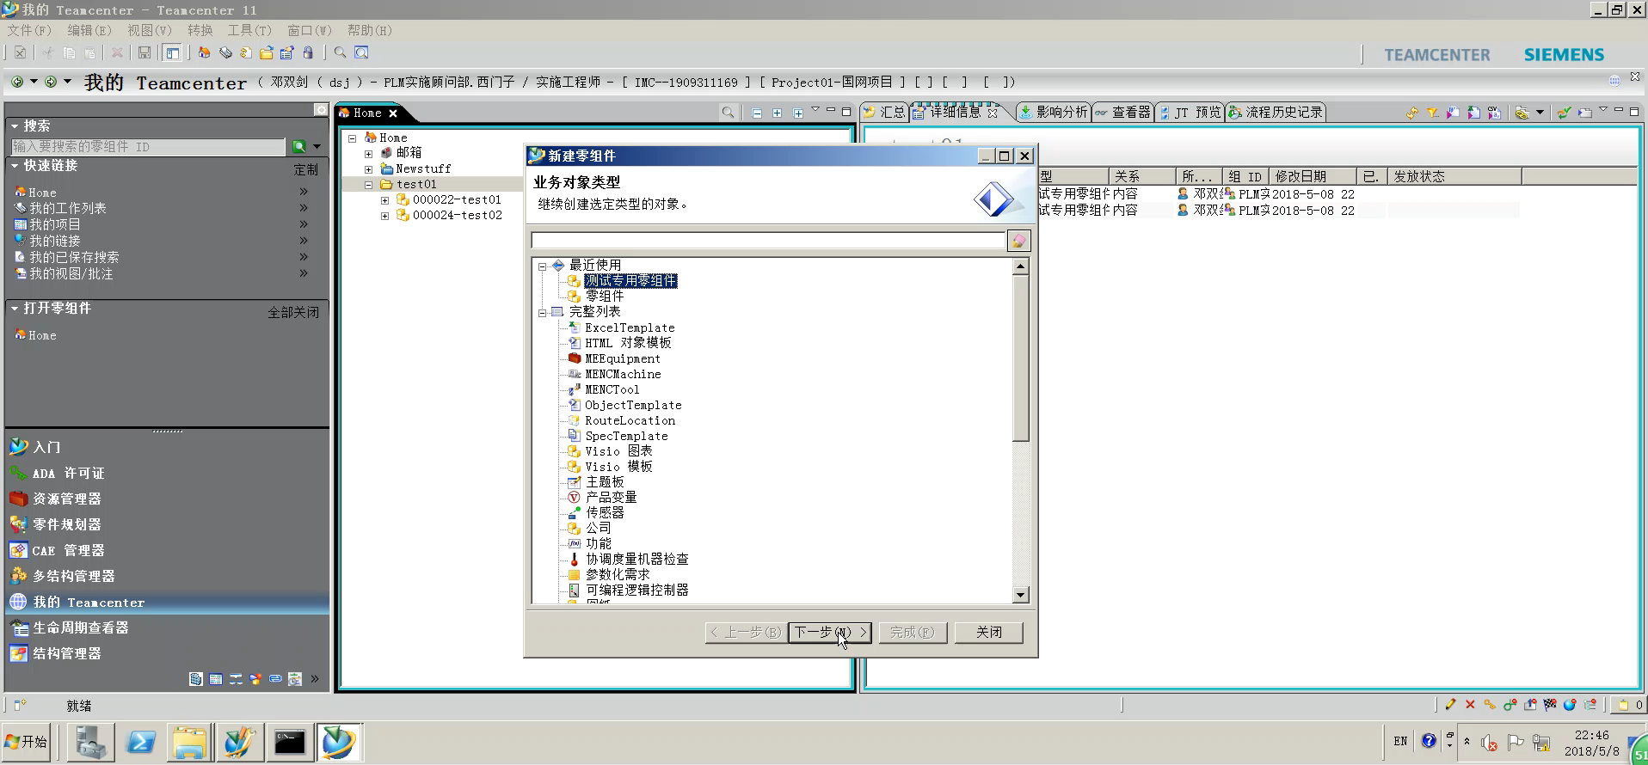
产品数据自动指派项目
[4] 测试过程

Slide 8
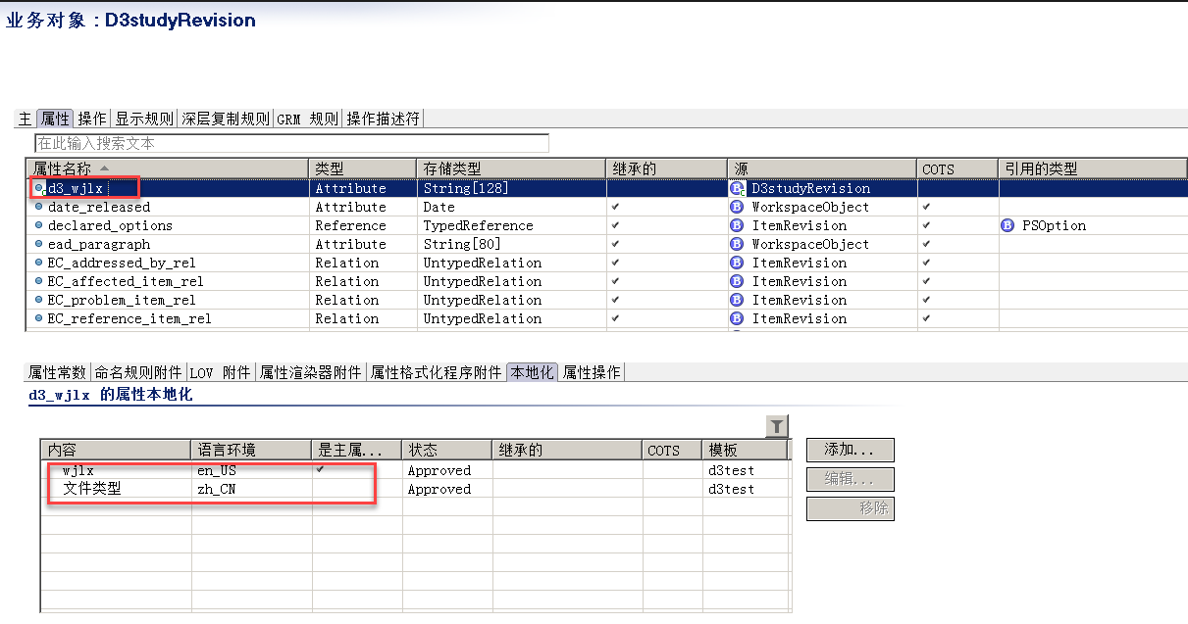
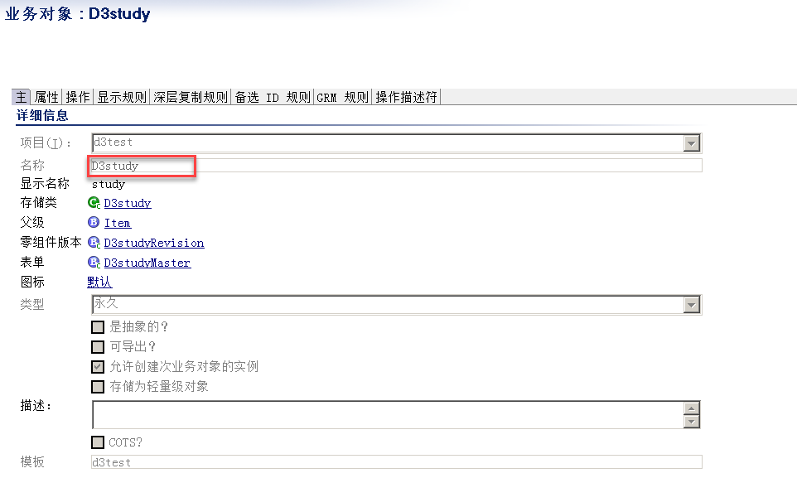
智能文件夹配置
[1] 在Teamcenter中新建业务对象以及用于判断的属性；

Slide 9
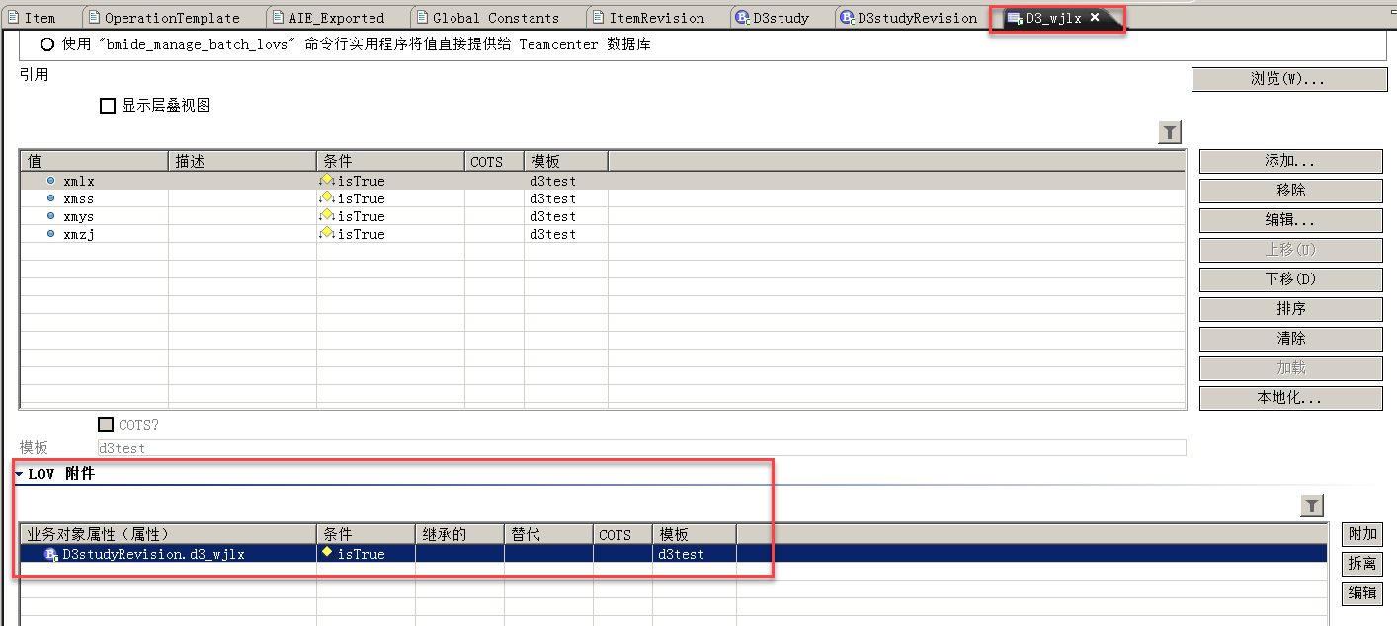
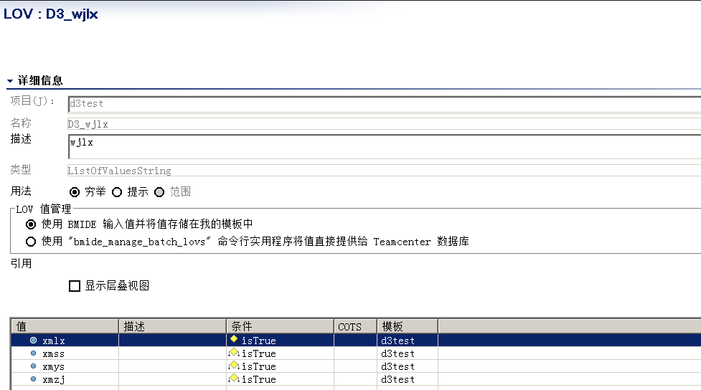
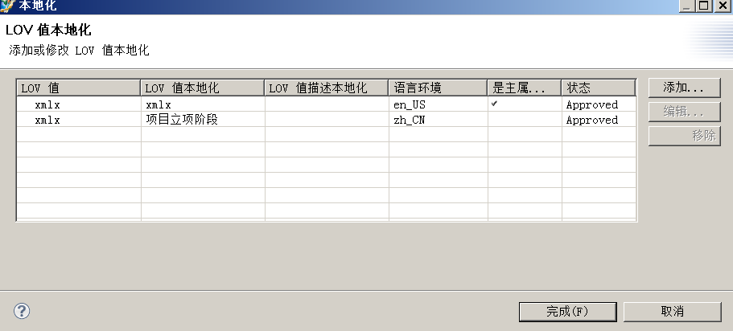
智能文件夹配置
[2] 在Teamcenter中新建LOV并附加到用于判断属性；

Slide 10
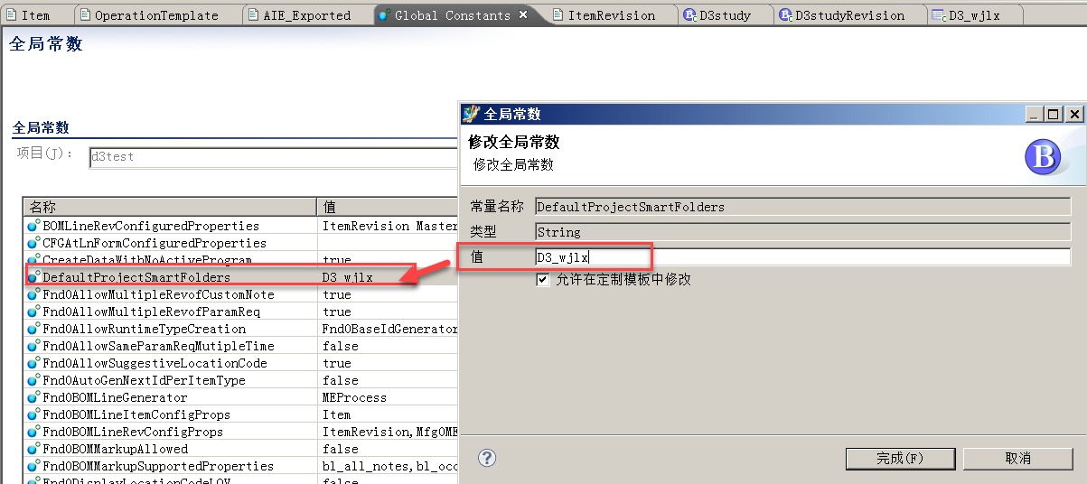
智能文件夹配置
[3] 修改全局常数DefaultProjectSmartFolders默认值；

Slide 11
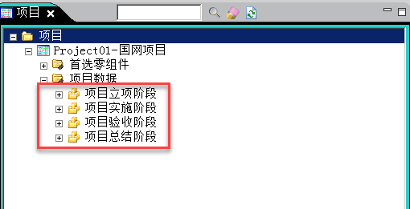
智能文件夹配置
[4] 在Teamcenter中新建项目达到的效果；

Slide 12
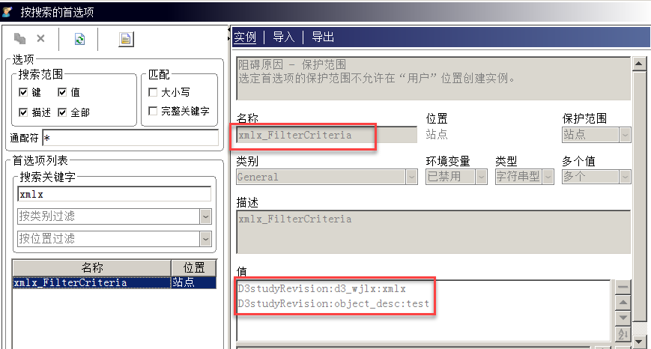
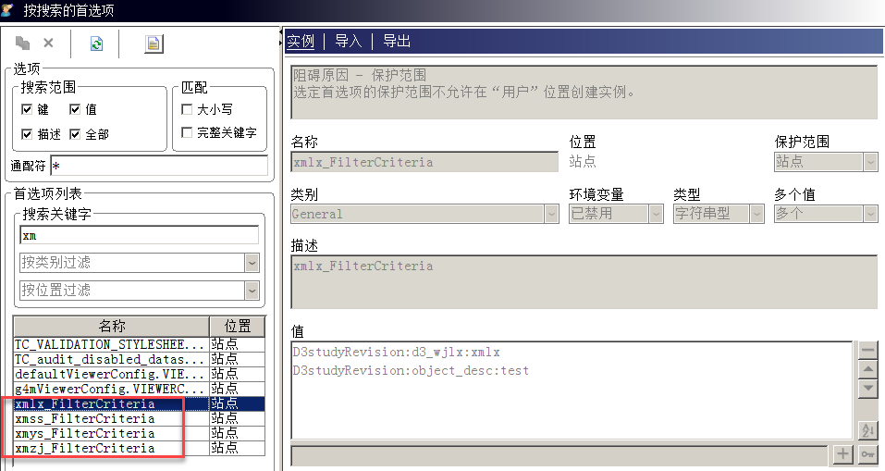
智能文件夹配置
此处根据我定义的LOV进行首选项配置举例如下
[5] 定义首选项；
首选项名称：<LOVValue>_FilterCriteria 站点、多值
值格式：属性源:属性:值
例如：Item:object_type:Item

Slide 13
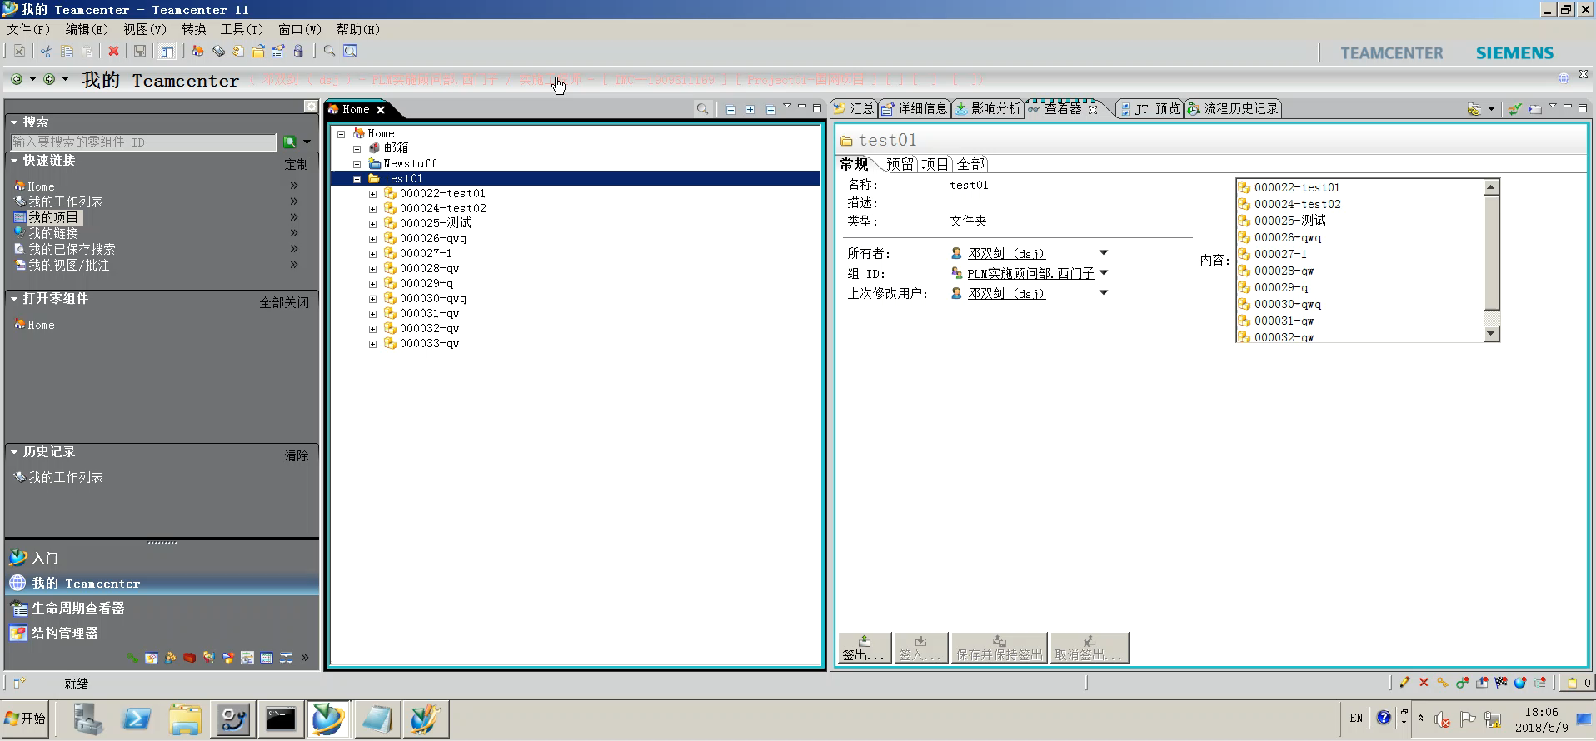
智能文件夹配置
[6] 测试效果；

Slide 14
谢谢

